Slide 1

ESTADÍSTICA COMPUTACIONAL
Bimestre 3 · Introducción al curso
I.E. Santa María de los Andes

Slide 2

INTRODUCCIÓN AL CURSO
Objetivo principal
Desarrollar el pensamiento e interpretación estadística — y darte las herramientas para lograrlo.
01
02
03
Pensar
Interpretar
Aplicar
Cuestionar un dato antes de creerlo. Reconocer cuándo un promedio esconde más de lo que muestra.
Leer una tabla, un gráfico o un resultado y explicar honestamente qué dice — y qué no dice.
Usar Python y pandas como el instrumento profesional para trabajar con datos reales, a cualquier escala.
I.E. Santa María de los Andes
EST2 · Estadística Computacional

Slide 3
INTRODUCCIÓN AL CURSO
¿Por qué Python?
Porque el estándar de la industria no es Excel. Es el lenguaje que usan analistas, ingenieros de datos y científicos de datos en el mundo real.
1,000,000+
filas de datos
Escala
Evalúa millones de observaciones sin que el programa se caiga — algo que una hoja de cálculo no puede sostener.
Excel se vuelve lento o falla. Python + pandas lo procesan en segundos.
Estándar de industria
Es la herramienta que usan empresas, bancos y centros de investigación para tomar decisiones con datos.
Reproducible
Un análisis en código se puede repetir, auditar y corregir — a diferencia de clics que nadie documentó.
I.E. Santa María de los Andes
EST2 · Estadística Computacional

Slide 4
INTRODUCCIÓN AL CURSO
¿Qué es pandas?
import pandas as pd
La librería ya construida para hacer análisis de datos en Python.
Así se importa — una línea, y tienes acceso a todo.
departamento
poblacion
año
.head() / .describe()
Lima
9485405
2017
Comandos para “ver” y “resumir” un dataset entero al instante.
Cusco
1205527
2017
DataFrame
Madre de Dios
141070
2017
La tabla — filas de observaciones, columnas de variables — es la unidad base de todo el curso.
...
...
...
I.E. Santa María de los Andes
EST2 · Estadística Computacional

Slide 5
INTRODUCCIÓN AL CURSO
El mapa de las 8 semanas
Hoy estamos aquí
Semana 1–2
Semana 3–4
Semana 5
Semana 6
Semana 7
Semana 8
Bootcamp de
pandas
Correlación
y causalidad
Mini
proyecto
Regresión
lineal
K-means
Examen
final
I.E. Santa María de los Andes
EST2 · Estadística Computacional

Slide 6
SEMANA 1
La Importancia de la Interpretación
I.E. Santa María de los Andes
EST2 · Estadística Computacional

Slide 7
APERTURA
Dos titulares. Los dos hablan de lo mismo.
TITULAR A
TITULAR B
“El departamento peruano promedio tiene 1.18 millones de habitantes”
“El departamento peruano típico tiene 0.85 millones de habitantes”
Ambos números son correctos. Ambos salen exactamente de los mismos datos.
¿Cuál le creerías?
I.E. Santa María de los Andes
EST2 · Estadística Computacional

Slide 8
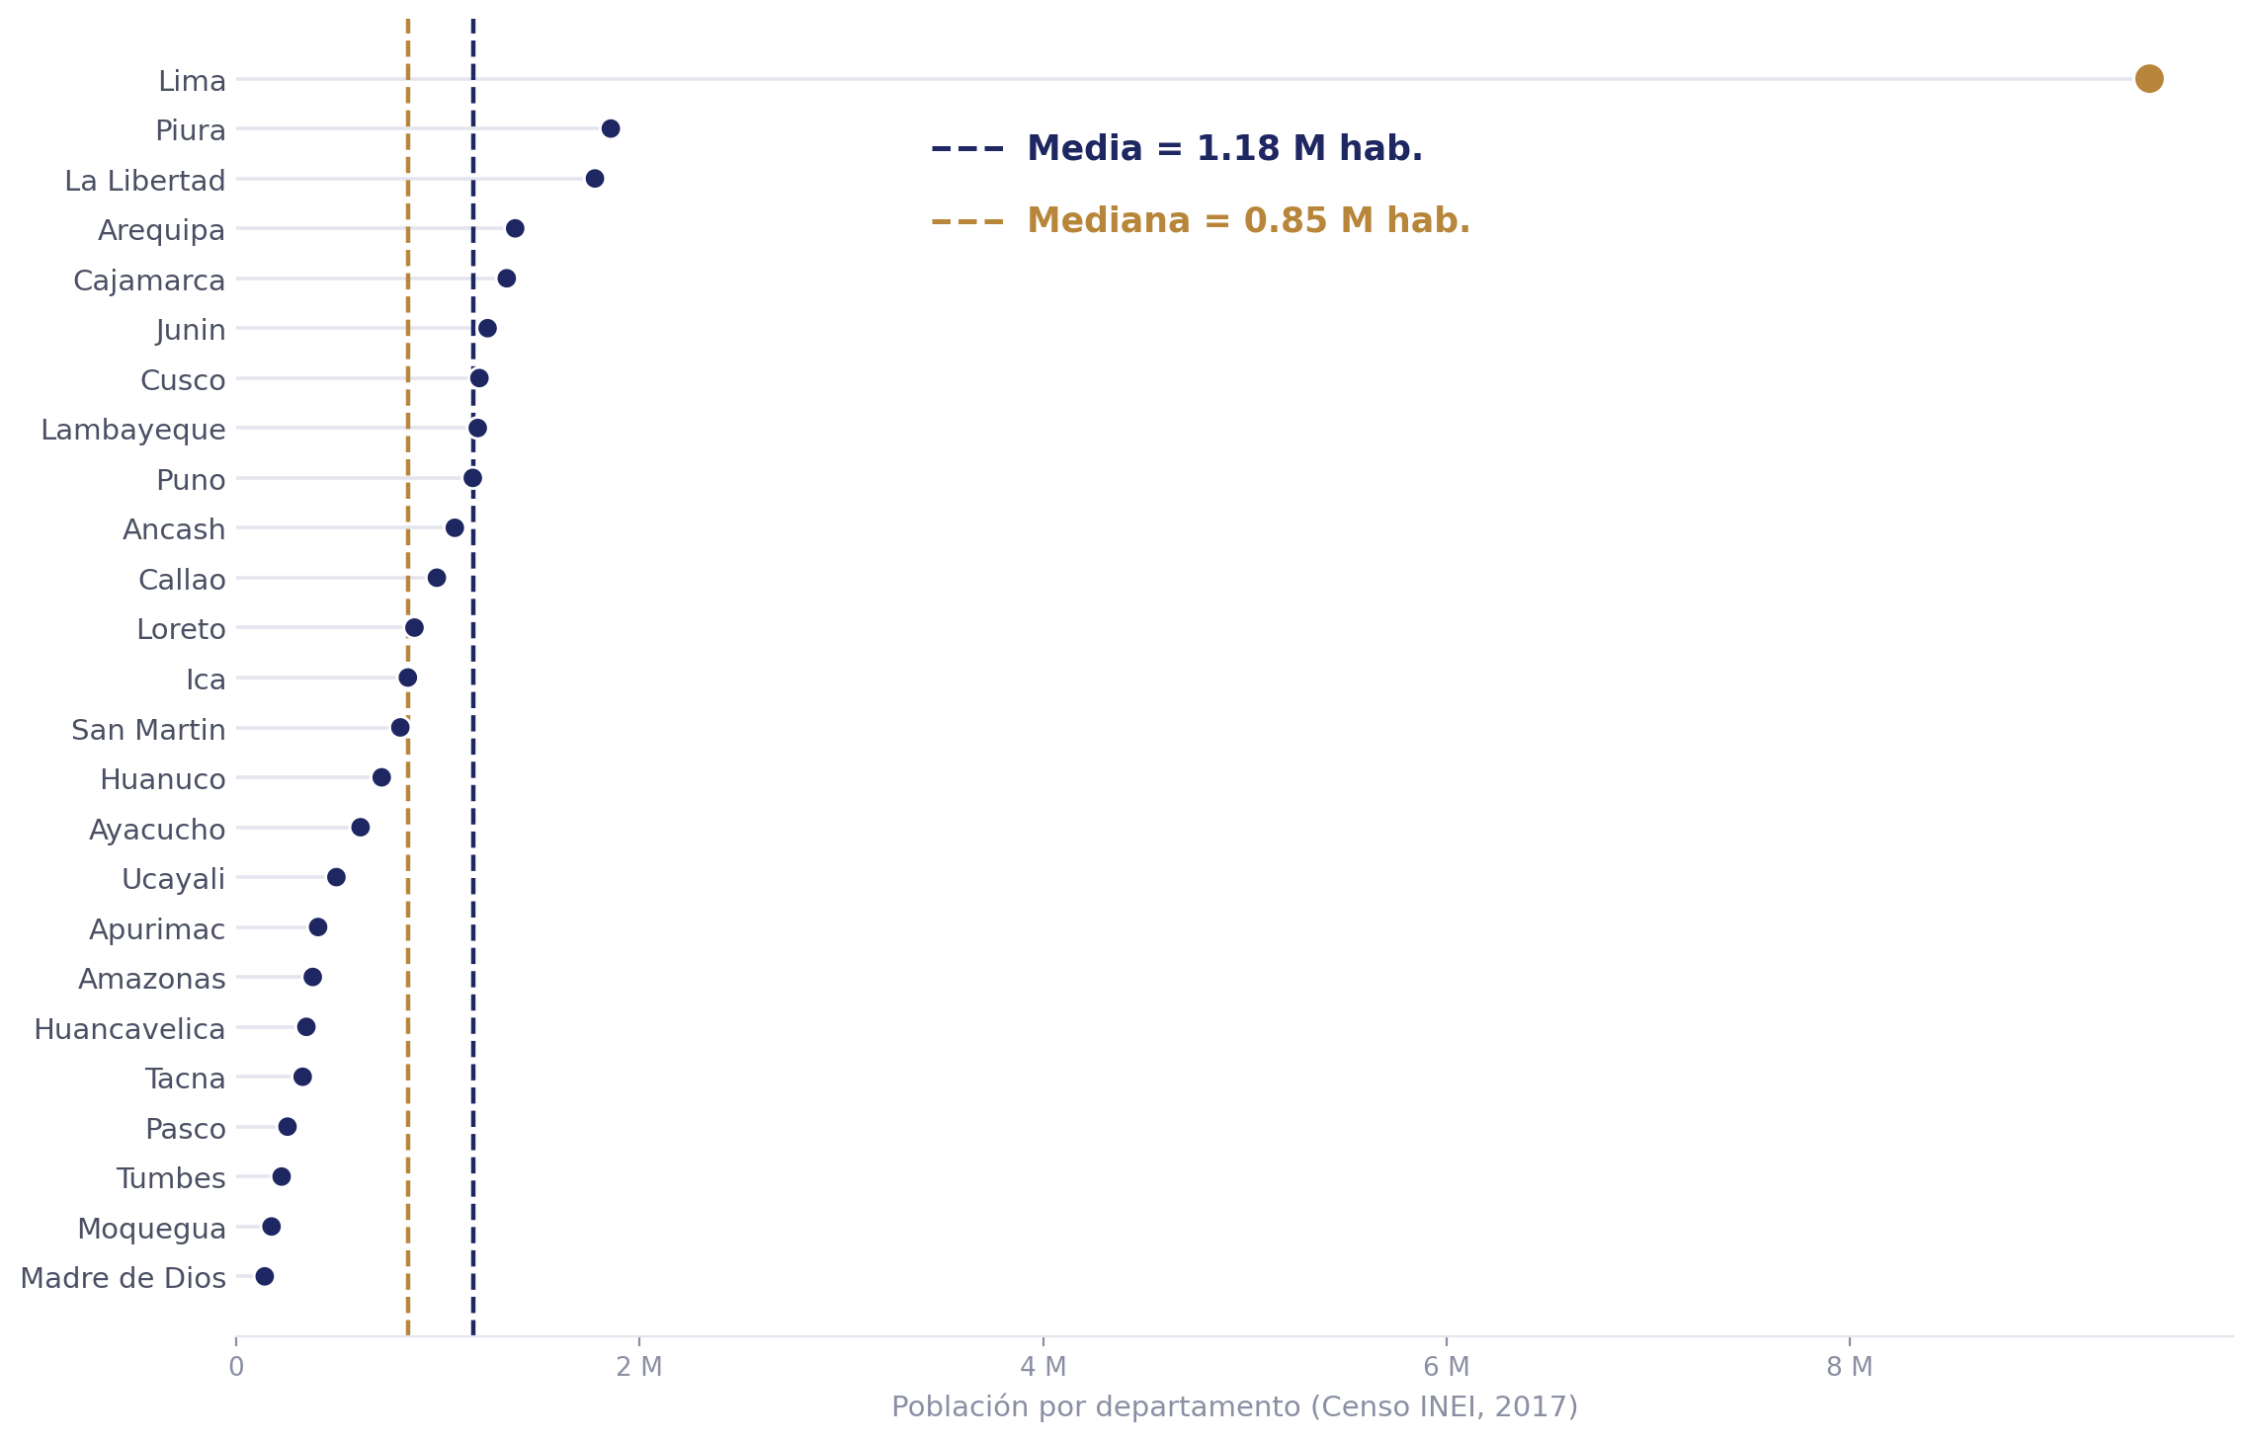
APERTURA
Mismos datos, dos preguntas distintas
Población por departamento del Perú (Censo INEI, 2017) — 25 unidades: 24 departamentos + Callao
Lima: 9.49 millones de hab.
Más de 10 veces la mediana — y jala la media hacia arriba.
La media (1.18 M) responde: “¿cuánta gente habría por departamento si la población total se repartiera en partes iguales?”
La mediana (0.85 M) responde: “¿cuántos habitantes tiene el departamento típico, el de en medio?”
Fuente: INEI — Censos Nacionales 2017: XII de Población y VII de Vivienda
I.E. Santa María de los Andes
EST2 · Estadística Computacional

Slide 9
SEMANA 1
La Estadística
I.E. Santa María de los Andes
EST2 · Estadística Computacional

Slide 10
1.1 · TEORÍA DESBLOQUEADA
¿Qué es la Estadística?
La ciencia de recolectar, organizar, analizar e interpretar datos para tomar decisiones informadas y entender el mundo.
No es un ejercicio académico abstracto — separa “la opinión de alguien” de “lo que realmente muestra la evidencia”.
Periodismo
Medicina
Deporte
Gobierno
Negocios
Verificar si un titular sobre “la ciudad más peligrosa” dice lo que parece decir.
Decidir si un tratamiento funciona mejor que otro.
Fichar según el rendimiento real de un jugador, no su fama.
Invertir recursos públicos según la necesidad real.
Decidir qué producto funciona, para quién y por qué.
I.E. Santa María de los Andes
EST2 · Estadística Computacional

Slide 11
1.2 · TEORÍA DESBLOQUEADA
Las tres ramas de la estadística
Descriptiva
¿Qué pasó?
Semanas 1–5 — el núcleo de este módulo
Predictiva
¿Qué es probable que pase?
Semana 6 (regresión lineal)
Prescriptiva
¿Qué deberíamos hacer al respecto?
Este curso no construye una herramienta prescriptiva
I.E. Santa María de los Andes
EST2 · Estadística Computacional

Slide 12
1.3 · TEORÍA DESBLOQUEADA
Media, Mediana y Moda
Media
Mediana
Moda
La suma de todos los valores dividida entre la cantidad de valores. Sensible a valores extremos — uno solo puede “jalar” la media.
El valor central de los datos una vez ordenados de menor a mayor. Resistente a valores extremos.
El valor que se repite con más frecuencia. Es la más útil cuando los datos son categóricos.
Cuando media y mediana difieren mucho, eso es información, no ruido: indica que la distribución está sesgada. No se trata de que “la mediana sea más correcta” — se trata de que cuál usar depende de qué se quiere describir con honestidad.
I.E. Santa María de los Andes
EST2 · Estadística Computacional

Slide 13
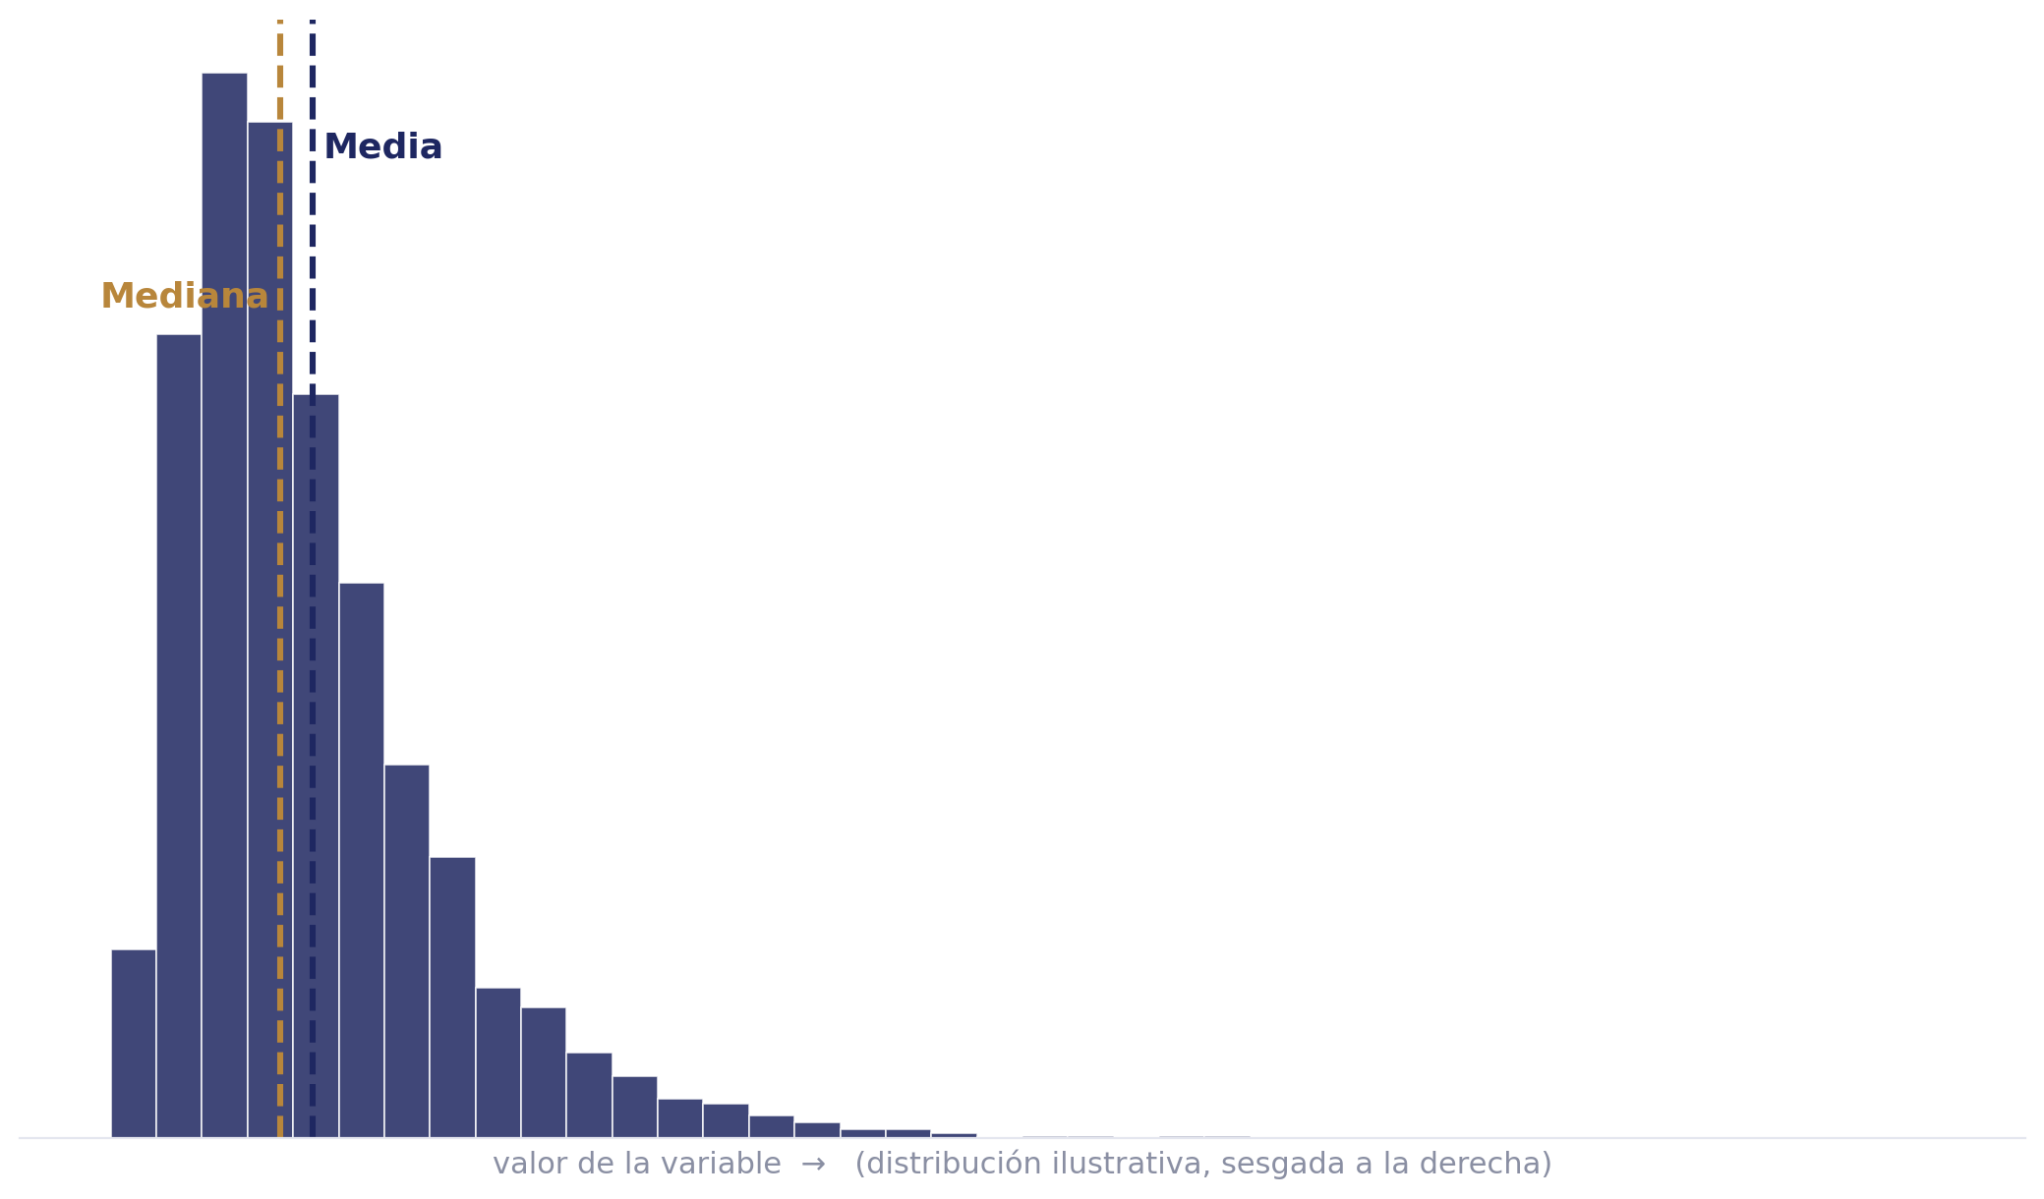
1.3 · TEORÍA DESBLOQUEADA
¿Por qué se separan? El sesgo
Cuando hay valores extremos (“colas largas”) en una sola dirección:
La media se corre hacia la cola — los extremos la “jalan”.
La mediana se queda cerca de donde está “la mayoría” de los casos.
Así es exactamente como Lima empuja la población promedio por departamento muy por encima del departamento “típico”.
I.E. Santa María de los Andes
EST2 · Estadística Computacional

Slide 14
SEMANA 1
Exploración de Datos en Python
I.E. Santa María de los Andes
EST2 · Estadística Computacional

Slide 15
SECCIÓN A · ATERRIZAJE
.head() · .info()
Un dataset es una tabla de observaciones (filas) y variables (columnas) — no es “la verdad absoluta”, es un registro de algo, que puede estar incompleto o tener errores.
.head()
.info()
Muestra las primeras filas. Es la primera mirada — ¿qué tipo de datos tengo entre manos?
Resume tipos de dato y valores no nulos por columna. Revela huecos antes de que arruinen un análisis.
RECONOCIMIENTO, NO SINTAXIS
Valores faltantes, tipos de datos raros o un número de filas inesperado — solo se detectan si se mira primero.
I.E. Santa María de los Andes
EST2 · Estadística Computacional

Slide 16
SECCIÓN B · RECONOCIMIENTO
.describe() · media, mediana, desviación estándar
Al correr .describe() sobre el dataset de población por departamento (INEI):
mean
1,175,275
50% (mediana)
850,765
std
1,799,928
max (Lima)
9,485,405
La población departamental está sesgada — Lima, ella sola, jala la media muy por encima de la mediana. Ese es el ejemplo real que paga la promesa de la apertura.
I.E. Santa María de los Andes
EST2 · Estadística Computacional

